Slide 1
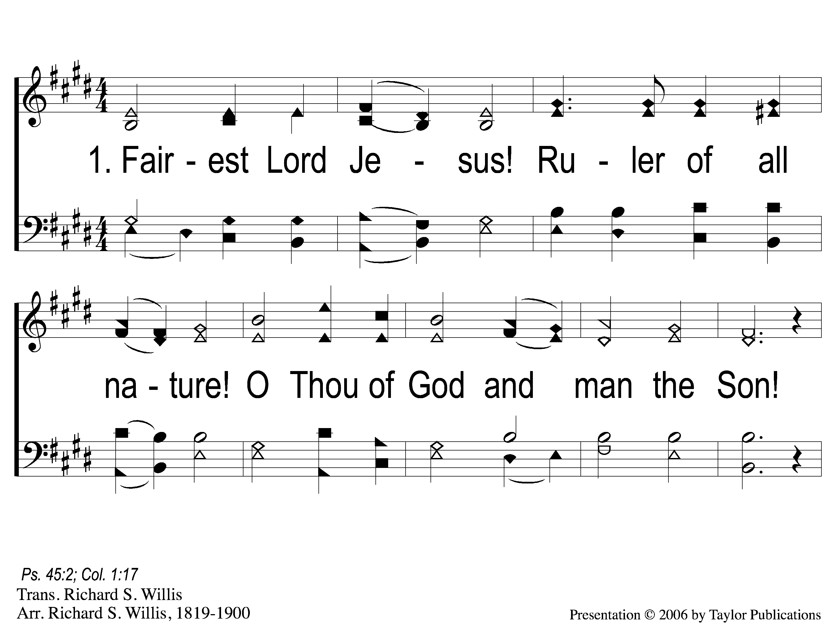
1-1 Fairest _x000c_Lord Jesus
Fairest Lord Jesus
102

Slide 2
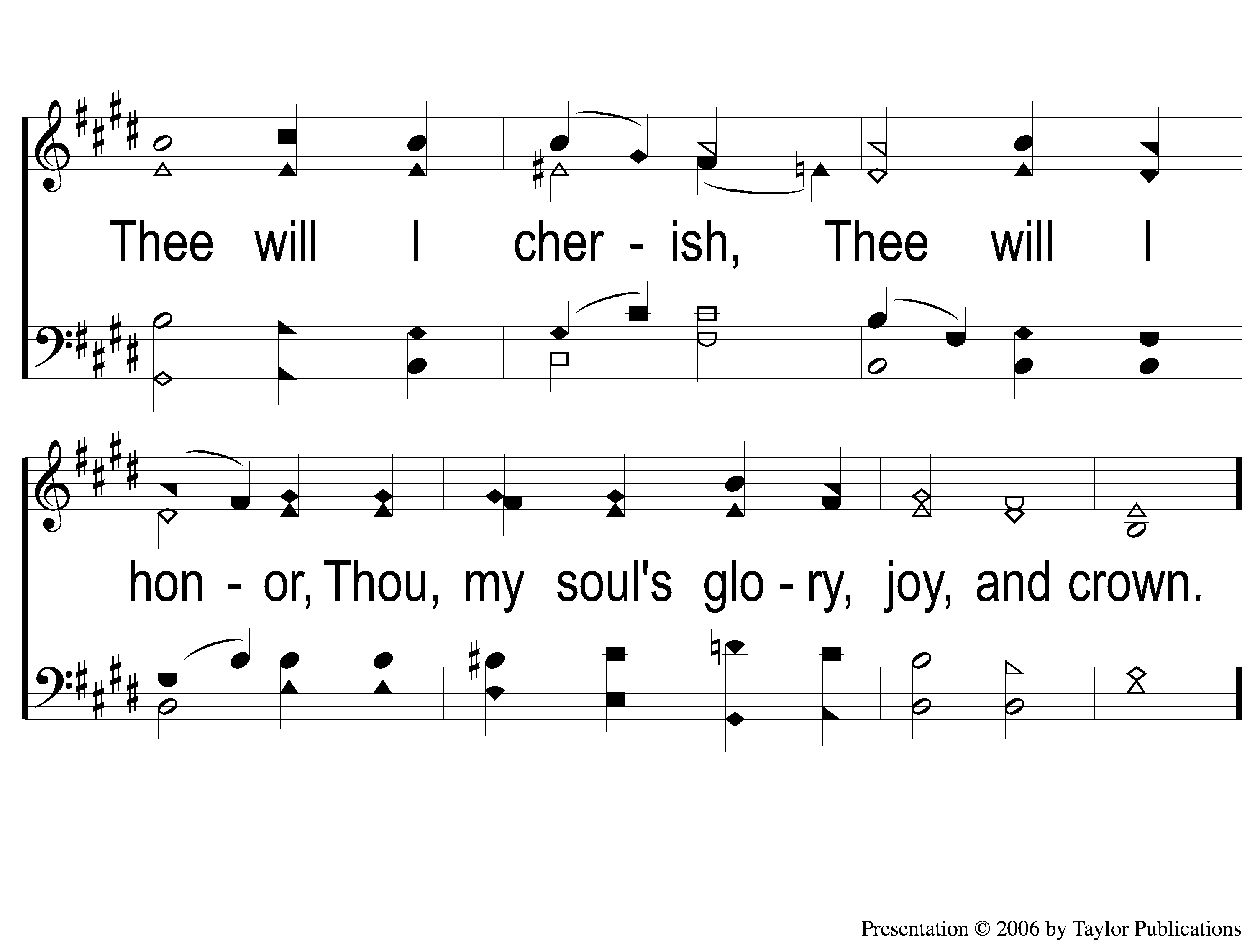
1-2 Fairest _x000c_Lord Jesus
Fairest Lord Jesus
102

Slide 3
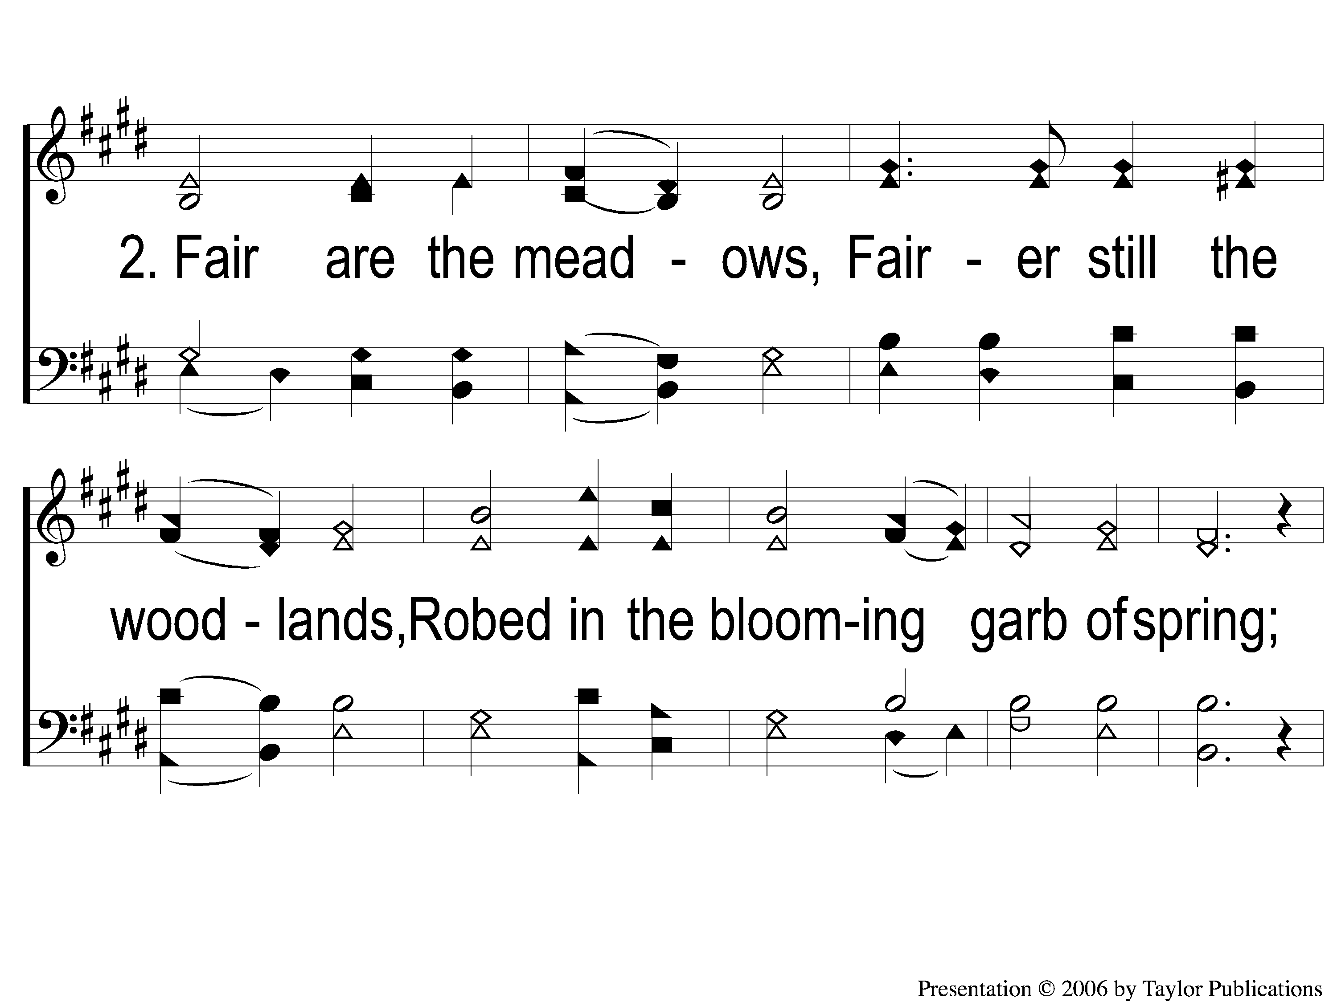
2-1 Fairest _x000c_Lord Jesus
Fairest Lord Jesus
102

Slide 4
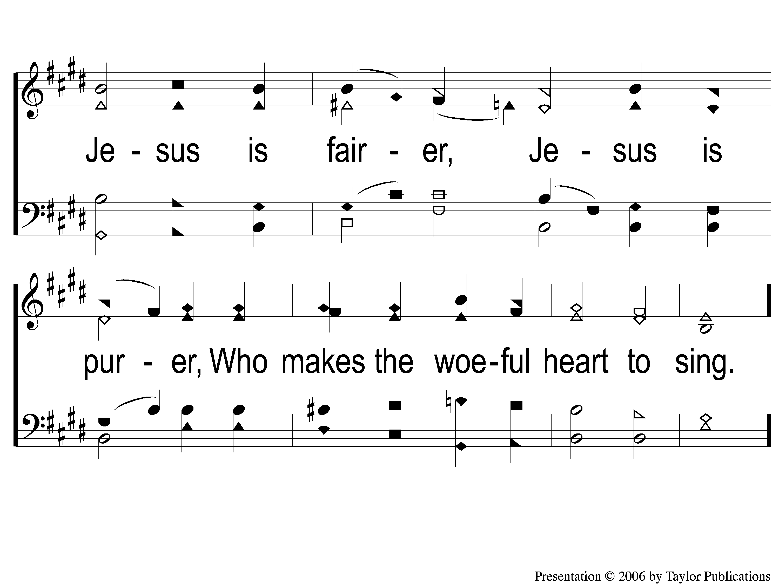
2-2 Fairest _x000c_Lord Jesus
Fairest Lord Jesus
102

Slide 5
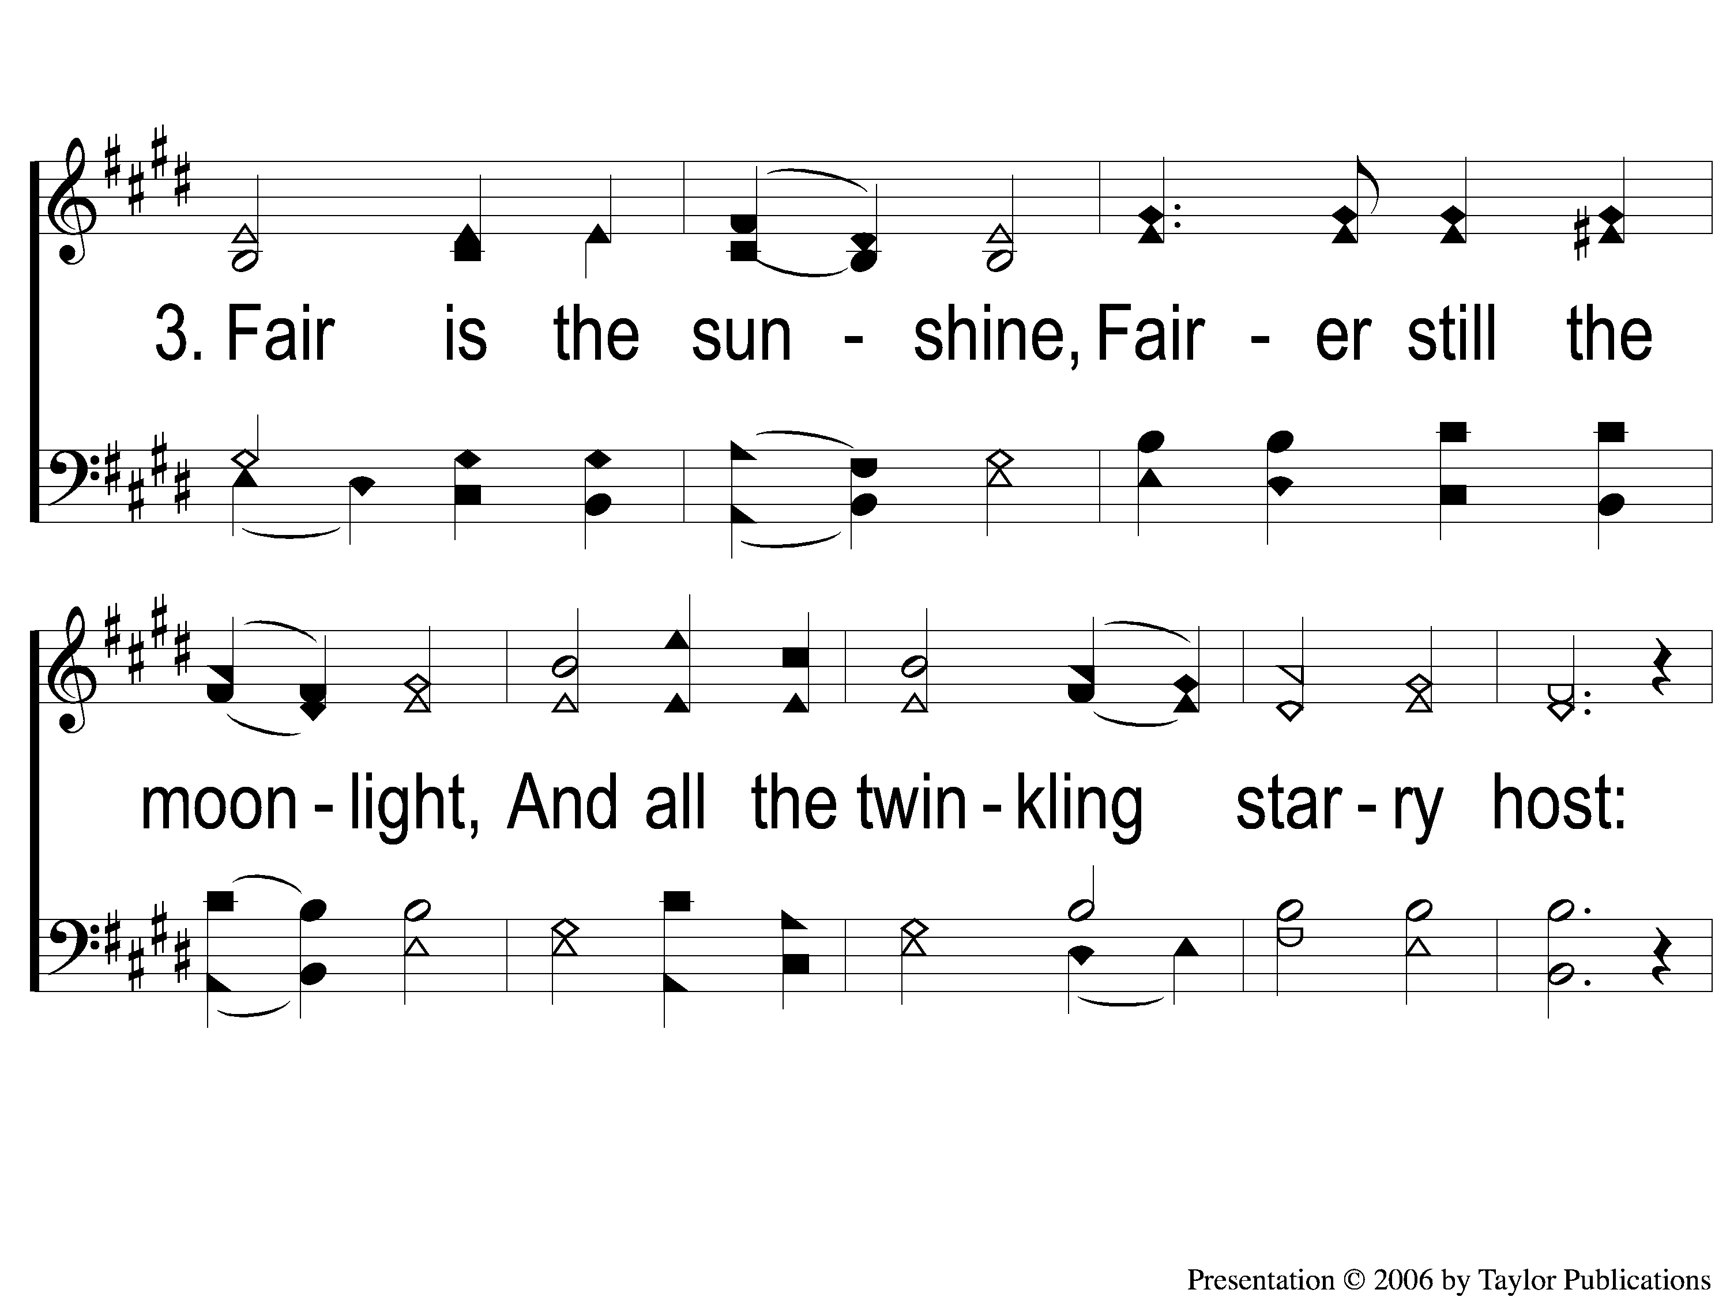
3-1 Fairest _x000c_Lord Jesus
Fairest Lord Jesus
102

Slide 6
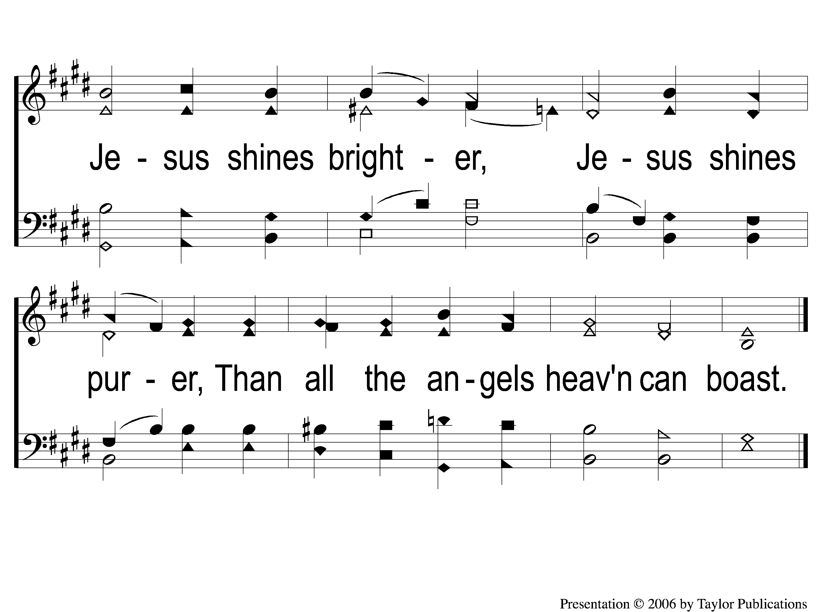
3-2 Fairest _x000c_Lord Jesus
Fairest Lord Jesus
102

